Slide 1

Tự nhiên xã hội ( Tiết 2 )
Bài 4:Giữ vệ sinh nhà ở

Slide 2

Khởi động
Kể những việc làm trong tuần mà bản thân đã làm để giữ nhà ở gọn gàng, sạch sẽ.
Hát

Slide 3

Khám phá

Slide 4

 S/22
Hoạt động 1:
Bày tỏ ý kiến

Slide 5
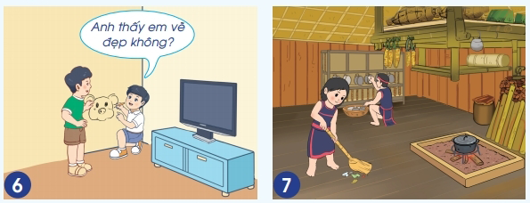
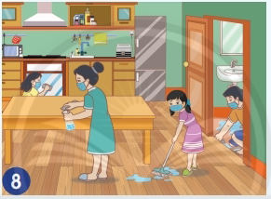
Em đồng tình hay không đồng tình với mỗi việc làm sau? Vì sao?

Slide 6
Thảo luận nhóm
+ Mọi người trong hình đang làm gì?
+ Em đồng tình hay không đồng tình với việc làm đó? Vì sao?

Slide 7

Chỉ hình và bày tỏ ý kiến

Slide 8
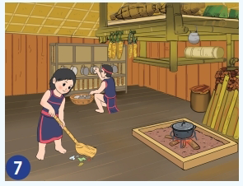
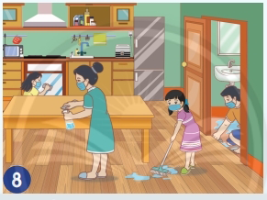
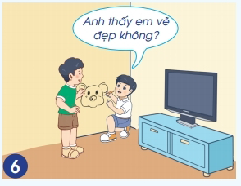
+ Mọi người trong hình đang làm gì?
+ Em đồng tình hay không đồng tình với việc làm đó? Vì sao?

Slide 9
Chúng ta có thể làm gì để giữ vệ sinh nhà ở?

Slide 10
Cùng nhau lau chùi, quét dọn nhà ở để nhà ở luôn sạch sẽ, gọn gàng; không vẽ bậy, bôi bẩn lên tường, lên đồ dùng trong nhà và nhắc nhở mọi người trong gia đình cùng nhau thực hiện.
Kết luận

Slide 11
 S/22
Hoạt động 2:
Trò chơi “Dọn nhà”

Slide 12

Thảo luận nhóm
lau nhà
quét nhà
lau bếp
Thực hiện công việc và những lưu ý khi thực hiện công việc đó.
Sắp xếp góc học tập
Lau, dọn nhà vệ sinh

Slide 13
Biểu diễn trước lớp

Slide 14
Chúng ta cần vệ sinh nhà ở để làm gì?

Slide 15
Chúng ta cần vệ sinh nhà ở đúng cách để bảo vệ sức khoẻ và tiết kiệm thời gian.
Kết luận

Slide 16
Hoạt động nối tiếp
- Thực hiện sắp xếp góc học tập của em.
- Nhờ người thân chụp lại góc học tập của mình và chia sẻ với các bạn.

